Slide 1
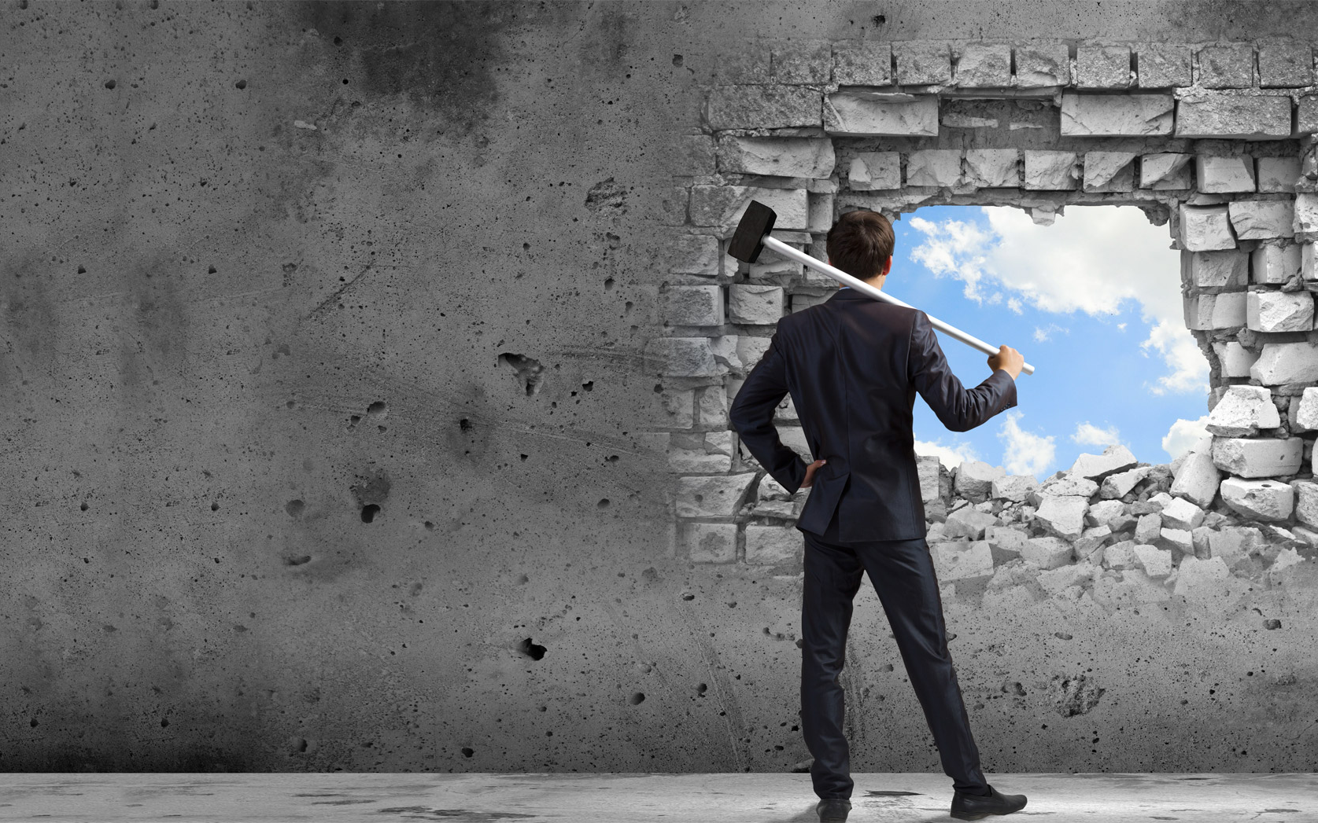
ДАЖЕ
КОГДА НЕЛЕГКО
СЕРИЯ ПРОПОВЕДЕЙ
ПО КНИГЕ НЕЕМЍИ
2
НЕЕМЍЯ 2:1-9

Slide 2
«1. В месяце нисане, в двадцатом году правления царя Артаксеркса, ему принесли вино; я взял его и поднес царю. Прежде я никогда не был перед ним печален, 2. и царь спросил меня: – Почему твое лицо так печально, когда ты не болен? Это не что иное, как тоска на сердце. Я очень испугался, 3. но сказал царю: – Да живет царь вовеки! Как же моему лицу не быть печальным, если город, где похоронены мои предки, лежит в руинах, а его ворота уничтожены огнем? 4. Царь сказал мне: – Чего же ты хочешь? Я помолился Богу небесному …

Slide 3
5. и ответил царю: – Если это угодно царю, и если твой слуга нашел у тебя расположение, отпусти меня в Иудею, в город, где похоронены мои предки, чтобы мне отстроить его. 6. Тогда царь сказал мне (а царица сидела рядом с ним): – Сколько продлится твое путешествие, и когда ты вернешься? Царю было угодно меня отпустить, и я назвал сроки. 7. Еще я сказал ему: – Если это угодно царю, пусть мне дадут письма к наместникам провинции за Евфратом, чтобы они пропускали меня, пока я не прибуду в Иудею. …

Slide 4
8. И пусть мне дадут письмо к Асафу, хранителю царских лесов, чтобы он дал мне дерева для того, чтобы сделать балки для ворот крепости при храме, для городской стены и для дома, где я буду жить. Милостивая рука моего Бога была на мне, и царь исполнил мои просьбы. 9. Я пришел к наместникам провинции за Евфратом и вручил им царские письма. А царь еще послал со мной военачальников и всадников.»
Неемия 2:1-9

Slide 5
ПРОБЛЕМА УСУГУБЛЯЕТСЯ
«1. В месяце нисане, в двадцатом году правления царя Артаксеркса, ему принесли вино; я взял его и поднес царю. Прежде я никогда не был перед ним печален, 2. и царь спросил меня: – Почему твое лицо так печально, когда ты не болен? Это не что иное, как тоска на сердце. Я очень испугался…»
Неемия 2:1-2

Slide 6
ПРАВИЛЬНАЯ РЕАКЦИЯ НА ПРОБЛЕМУ
«…Я очень испугался, 3. но сказал царю: – Да живет царь вовеки! Как же моему лицу не быть печальным, если город, где похоронены мои предки, лежит в руинах, а его ворота уничтожены огнем? 4. Царь сказал мне: – Чего же ты хочешь? Я помолился Богу небесному 5. и ответил царю: – Если это угодно царю, и если твой слуга нашел у тебя расположение, отпусти меня в Иудею, в город, где похоронены мои предки, чтобы мне отстроить его.»
Неемия 2:3-5

Slide 7
ПРАВИЛЬНАЯ РЕАКЦИЯ НА ПРОБЛЕМУ
ПРАВИЛЬНОЕ ПОВЕДЕНИЕ
«…Я очень испугался, 3. но сказал царю: – Да живет царь вовеки! Как же моему лицу не быть печальным, если город, где похоронены мои предки, лежит в руинах, а его ворота уничтожены огнем? 4. Царь сказал мне: – Чего же ты хочешь? Я помолился Богу небесному 5. и ответил царю: – Если это угодно царю, и если твой слуга нашел у тебя расположение, отпусти меня в Иудею, в город, где похоронены мои предки, чтобы мне отстроить его.»
Неемия 2:3-5

Slide 8
«1. Всякая душа да будет покорна высшим властям, ибо нет власти не от Бога; существующие же власти от Бога установлены. 2. Посему противящийся власти противится Божию установлению. А противящиеся сами навлекут на себя осуждение.»
Римлянам 13:1,2

Slide 9
«13. Итак, будьте покорны всякому человеческому начальству, для Господа: царю ли, как верховной власти, 14. правителям ли, как от него посылаемым для наказания преступников и для поощрения делающих добро…»
1 Петра 2:13,14

Slide 10
ПРАВИЛЬНАЯ РЕАКЦИЯ НА ПРОБЛЕМУ
МУДРЫЙ ОТВЕТ
«…Я очень испугался, 3. но сказал царю: – Да живет царь вовеки! Как же моему лицу не быть печальным, если город, где похоронены мои предки, лежит в руинах, а его ворота уничтожены огнем? 4. Царь сказал мне: – Чего же ты хочешь? Я помолился Богу небесному 5. и ответил царю: – Если это угодно царю, и если твой слуга нашел у тебя расположение, отпусти меня в Иудею, в город, где похоронены мои предки, чтобы мне отстроить его.»
Неемия 2:3-5

Slide 11
«1. Царь с Аманом отправились пировать у царицы Есфири. 2. И когда они пили вино во второй день, царь спросил опять: – Царица Есфирь, чего ты хочешь? Все тебе будет. Какова твоя просьба? Даже полцарства – все получишь! 3. И царица Есфирь ответила: – О царь, если я нашла у тебя расположение и если это угодно царю, то даруй мне жизнь – вот чего я хочу. И пощади мой народ – вот моя просьба. 4. Ведь я и мой народ проданы на погибель, уничтожение и искоренение. Если бы нас всего лишь продали как рабов и рабынь, я бы смолчала, и не стала из-за этого беспокоить царя.»
Есфирь 7:1-4

Slide 12
ПРАВИЛЬНАЯ РЕАКЦИЯ НА ПРОБЛЕМУ
МОЛИТВОГРАММЫ
«…Я очень испугался, 3. но сказал царю: – Да живет царь вовеки! Как же моему лицу не быть печальным, если город, где похоронены мои предки, лежит в руинах, а его ворота уничтожены огнем? 4. Царь сказал мне: – Чего же ты хочешь? Я помолился Богу небесному 5. и ответил царю: – Если это угодно царю, и если твой слуга нашел у тебя расположение, отпусти меня в Иудею, в город, где похоронены мои предки, чтобы мне отстроить его.»
Неемия 2:3-5

Slide 13
ПРАВИЛЬНАЯ
РЕАКЦИЯ НА ПРОБЛЕМУ
ПРАВИЛЬНОЕ ПОВЕДЕНИЕ
МУДРЫЙ ОТВЕТ
МОЛИТВОГРАММЫ

Slide 14
ВРЕМЯ ДЕЙСТВОВАТЬ!
«6. Тогда царь сказал мне (а царица сидела рядом с ним):
– Сколько продлится твое путешествие, и когда ты вернешься?
Царю было угодно меня отпустить, и я назвал сроки. 7. Еще я сказал ему: – Если это угодно царю, пусть мне дадут письма к наместникам провинции за Евфратом, чтобы они пропускали меня, пока я не прибуду в Иудею. 8. И пусть мне дадут письмо к Асафу, хранителю царских лесов, чтобы он дал мне дерева для того, чтобы сделать балки для ворот крепости при храме, для городской стены и для дома, где я буду жить. Милостивая рука моего Бога была на мне, и царь исполнил мои просьбы. 9. Я пришел к наместникам провинции за Евфратом и вручил им царские письма. А царь еще послал со мной военачальников и всадников.»
Неемия 2:6-9

Slide 15
«28. Предположим, кто-то из вас хочет строить башню. Разве он не сядет вначале и не подсчитает все расходы, чтобы знать, хватит ли ему денег для завершения строительства? 29. Ведь если он заложит фундамент и будет не в состоянии закончить постройку, то все видящие это будут над ним смеяться: 30. «Начал строить, а закончить не можешь»
Луки 14:28-30

Slide 16

ДАЖЕ
КОГДА
НЕЛЕГКО…
ЧТО МЕШАЕТ
ТЕБЕ?

